Slide 1
R-NEE 2023
Monitora: Diana Talavera Minchola
Cel. 993-253-756

Slide 2
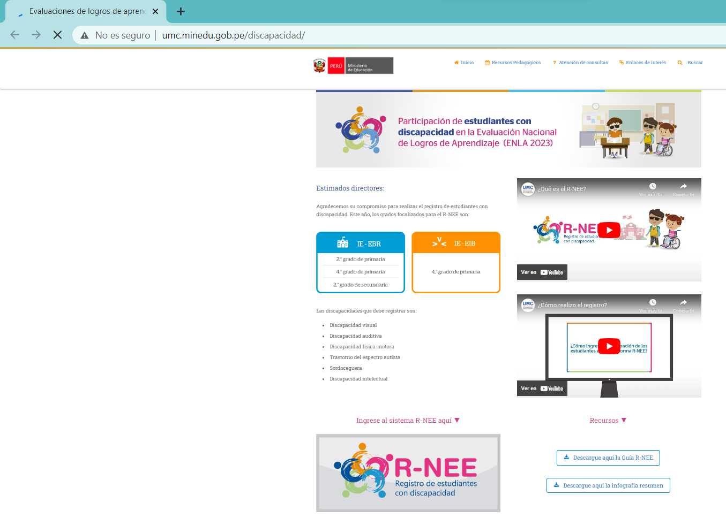
Ingresar a la página web
umc.minedu.gob.pe/discapacidad
Director/a haga Clic aquí

Slide 3
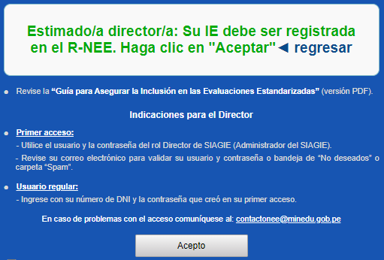
Verificar la participación de la IE
Primero verifique si su IE requiere registrar la información de los estudiantes con discapacidad en el R-NEE.
IE no está focalizada
IE sí está focalizada
Ingrese el código modular +
anexo
(8 dígitos)
Finalmente, haga click en ACEPTO

Slide 4
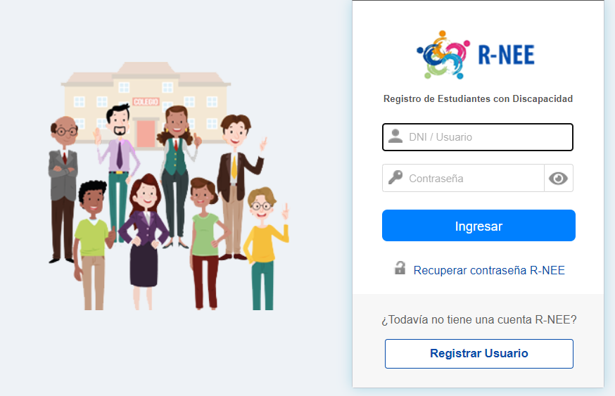
1. Ingrese con el Usuario y Contraseña del Siagie

Slide 5
2. Si es su primer acceso Haga clic en
Registrar Usuario y complete sus datos

Slide 6
Haga click aquí si desea Recuperar su Contraseña R-NEE

Slide 7
Si la institución educativa NO TIENE estudiantes con discapacidad:
1. Marque el check en el recuadro
2. Haga clic en
Enviar Registro
3. Enviar
4. Aceptar
5. Descargar DJ

Slide 8
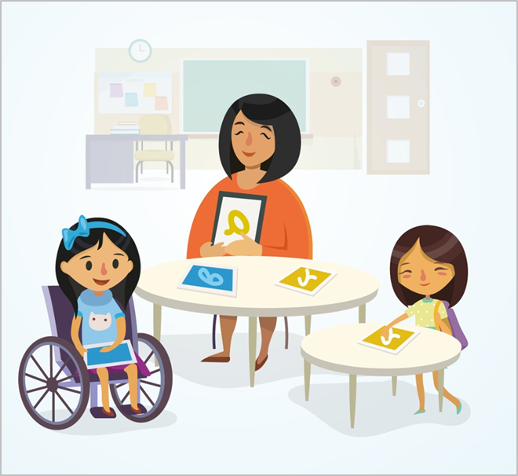
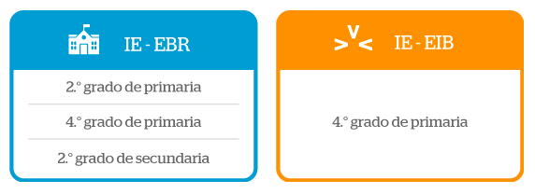
Grados a registrar

Slide 9
R-NEE
Registro de estudiantes con Discapacidad

Slide 10
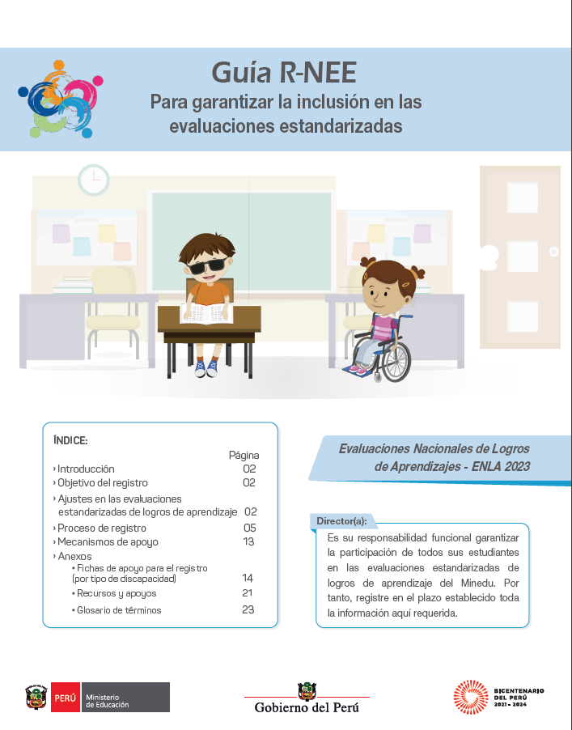
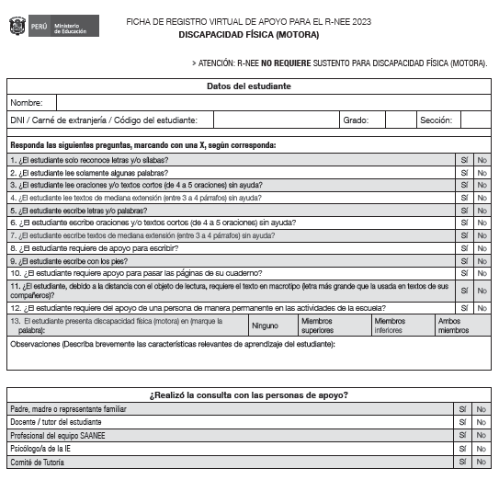
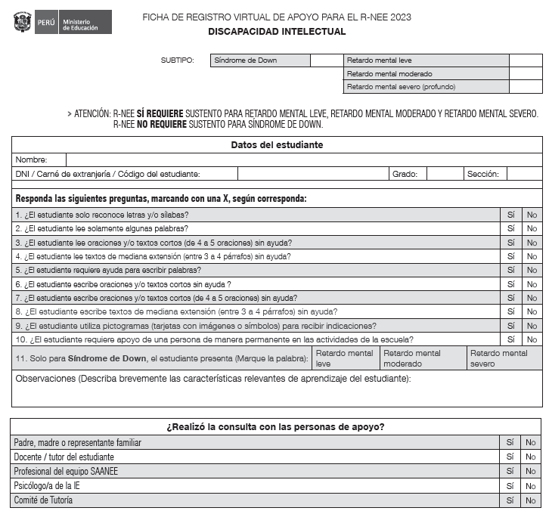
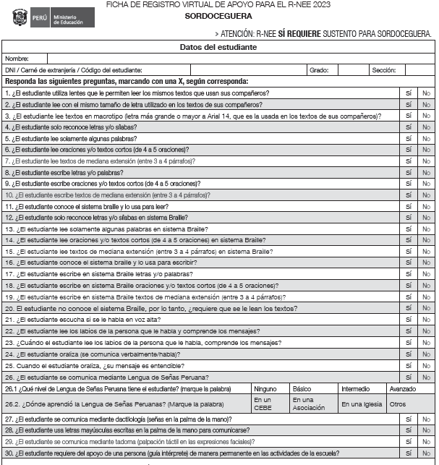
Recursos
Plataforma virtual
Guía
Fichas
Notes:
La información sobre el aforo del aula y el mobiliario necesario para la evaluación se incluirán en el contenido del compromiso de aplicación y préstamo del aula.

Slide 11
Etapas del proceso de registro
Institución educativa
Plataforma virtual
Identificar a los estudiantes con discapacidad.
Consultar sobre las características del estudiante con discapacidad
Registrar a los estudiantes el Sistema R-NEE.
Esperar validación de la UMC

Slide 12
Identificar a los estudiantes con discapacidad
El director consulta a los docentes de las secciones de los grados focalizados para las evaluaciones por la presencia de algún otro estudiante con discapacidad, según los tipos de discapacidad contempladas en el R-NEE.
Notes:
Actualizar los enlaces

Slide 13
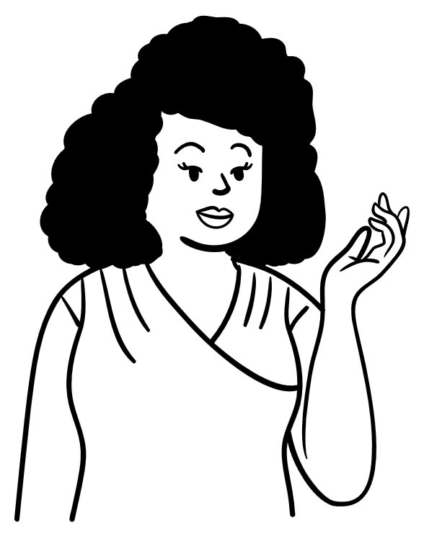
¿Qué discapacidades requieren sustento para el registro?
Tipo de discapacidad | Subtipo de discapacidad | Sustento
Discapacidad física |  | No
Discapacidad visual | Baja visión Ceguera total | Sí No
Discapacidad auditiva | Hipoacusia Sordera total | No No
Sordoceguera |  | Sí
Trastorno del espectro autismo |  | Sí
Discapacidad intelectual | Síndrome de Down Retardo mental leve Retardo mental moderado Retardo mental severo | No Sí Sí Sí

Slide 14
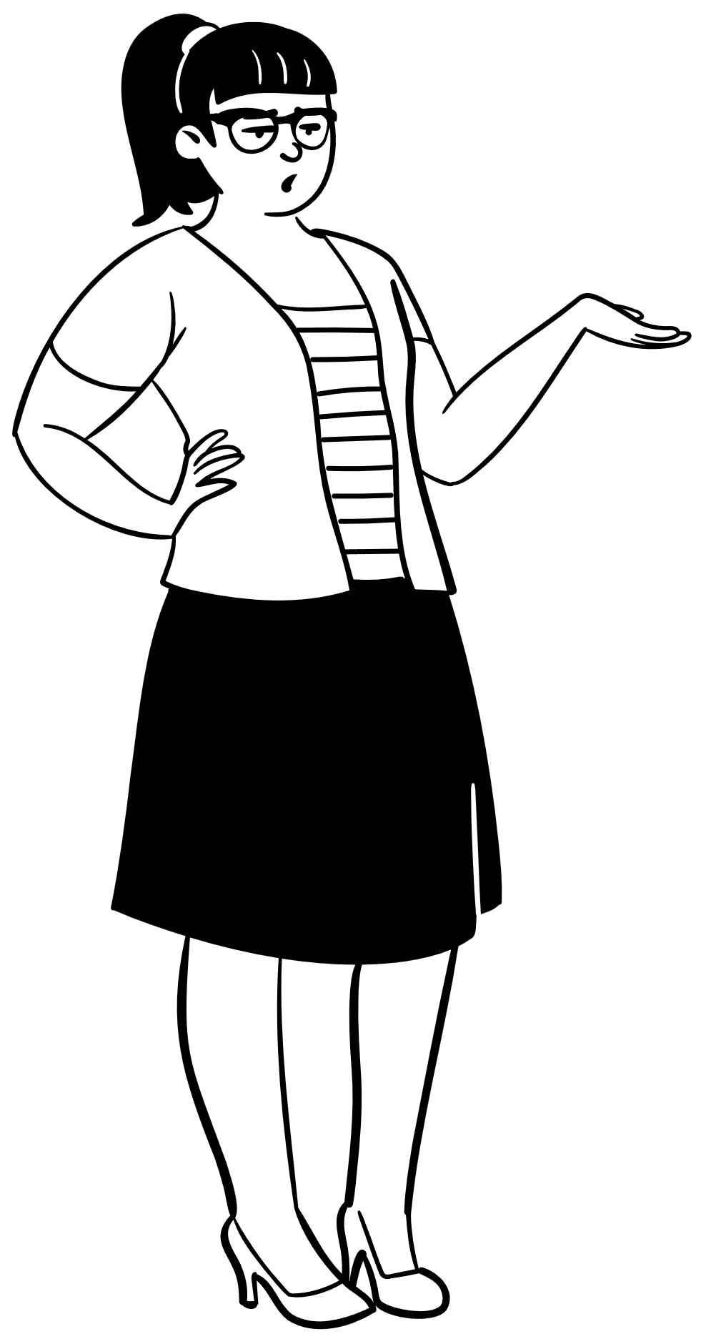
¿Cuáles son los tipos de sustento?
Ejemplos
Certificado de discapacidad (CONADIS / MINSA /FFAA / FFPP/ ESSALUD)
Carnet Conadis
Resolución Conadis
Informe médico (entidad pública o privada)
Son documentos emitidos por centros de salud autorizados.

Slide 15
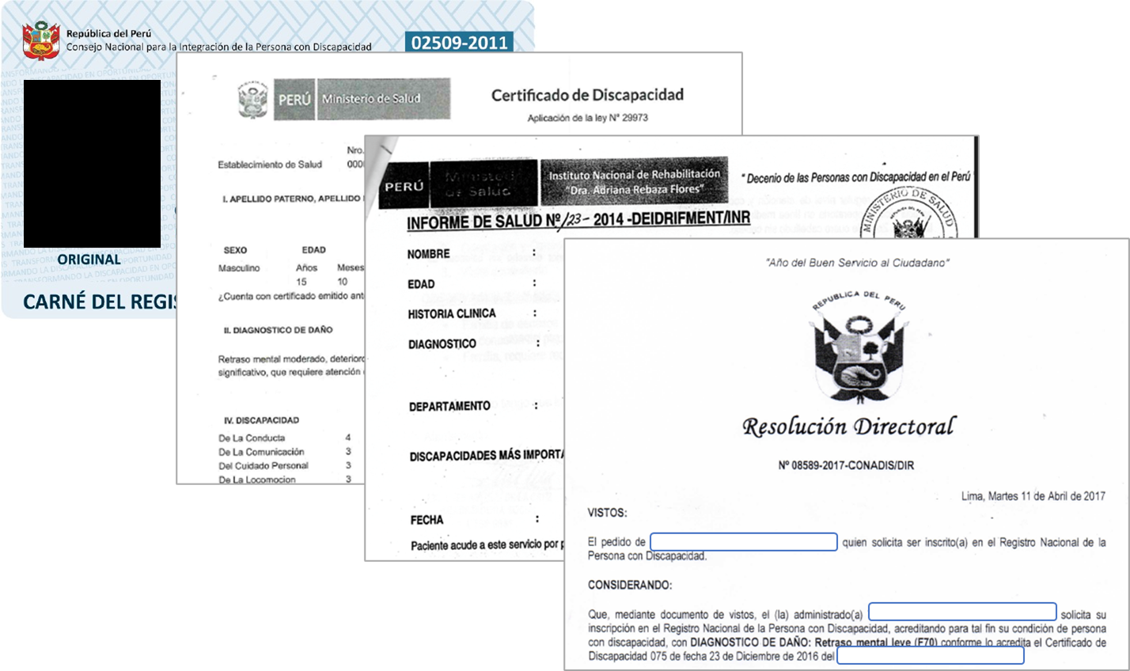
Documentos de sustento
CARNÉ CONADIS
CERTIFICADO DE DISCAPACIDAD
INFORME MÉDICO
RESOLUCIÓN CONADIS
Notes:
Actualizar los enlaces

Slide 16
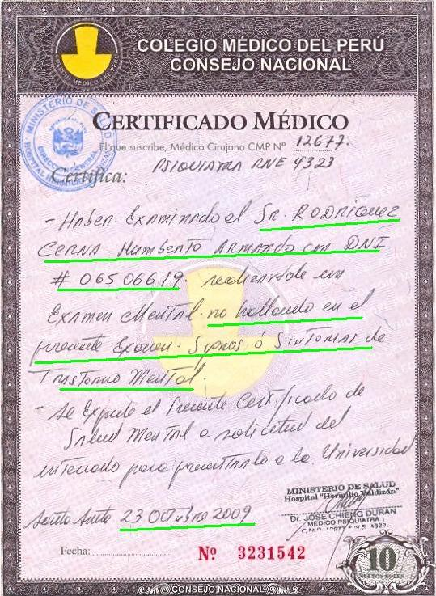
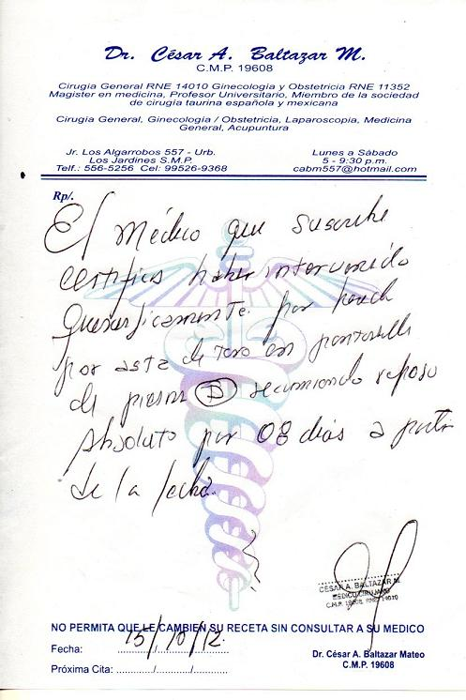
Los certificados de médicos particulares no se aceptarán como sustentos válidos

Slide 17
Consultar sobre las características del estudiante
Identificar a la(s) persona(s) de apoyo.
Consulta por la información requerida del estudiante, según el tipo de discapacidad.
Notes:
Actualizar el enlace del PPT

Slide 18
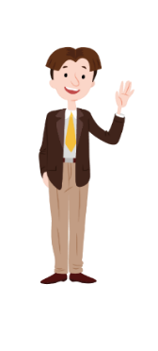
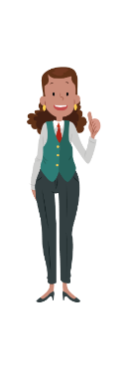
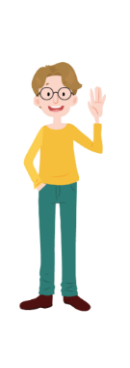
Personas de apoyo
Docente de aula o docente tutor​
Padre, madre o representante familiar​
Profesional del equipo SAANEE​
Psicólogo de la IE​
Representante del Comité de Tutoría
Notes:
Actualizar el enlace del PPT

Slide 19
Registrar a los estudiantes en el sistema
Paso 1. Ingresar al R-NEE
Paso 2. Registrar la información de los estudiantes
Paso 3. Finalizar el proceso del registro
umc.minedu.gob.pe/discapacidad
Notes:
Actualizar enlace del Sireg

Slide 20
Ingreso a la plataforma del R-NEE

Slide 21
Ingresar a la página web
umc.minedu.gob.pe/discapacidad
Clic aquí

Slide 22
Verificar la participación de la IE
Primero verifique si su IE requiere registrar la información de los estudiantes con discapacidad en el R-NEE.
IE no está focalizada
IE sí está focalizada
Ingrese el código modular

Slide 23
Si es su primer acceso, seleccione la opción
registrar usuario:
Haga clic en
Registrar Usuario

Slide 24
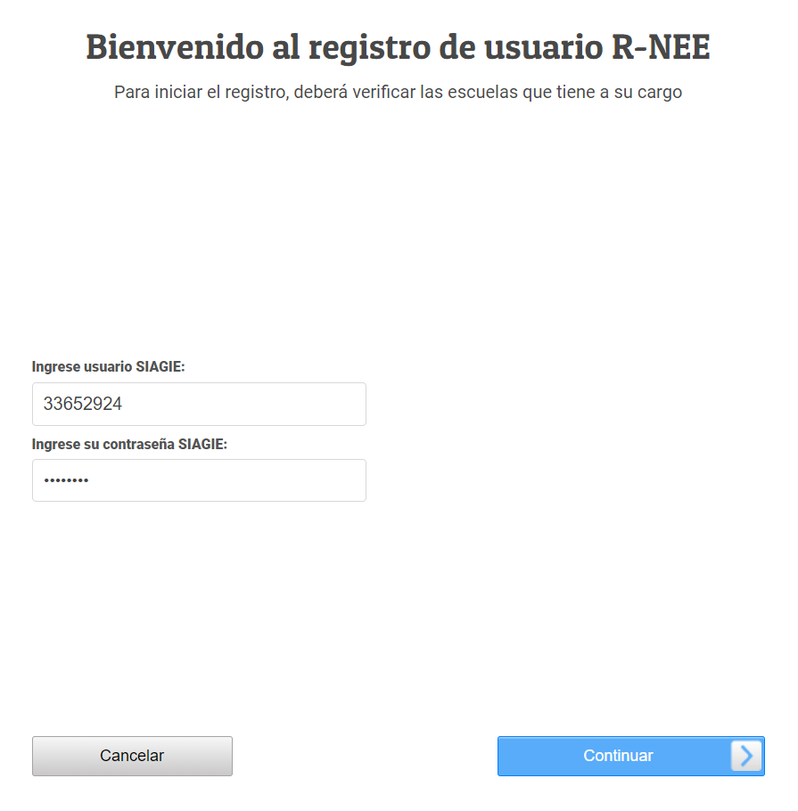
Identificar al usuario
Ingrese el usuario SIAGIE
Ingrese la contraseña SIAGIE
Haga clic en el botón continuar

Slide 25
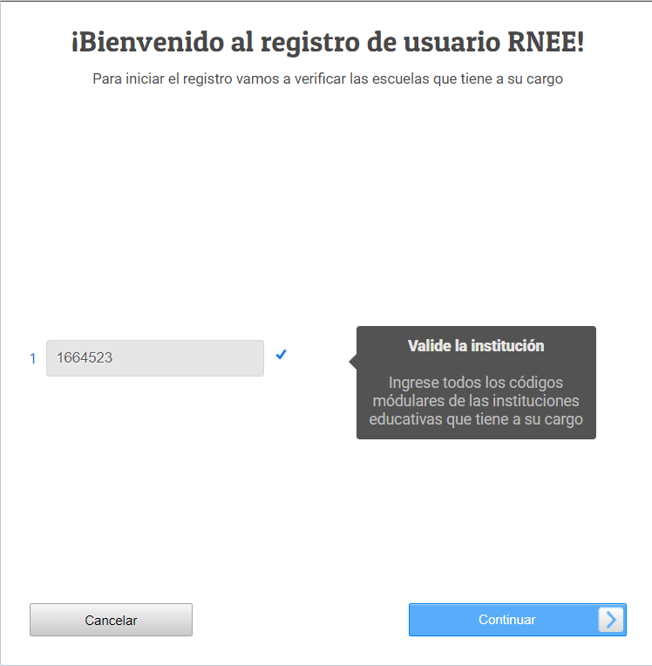
Identificar a la IE
Ingrese el código modular
Haga clic en el botón continuar

Slide 26
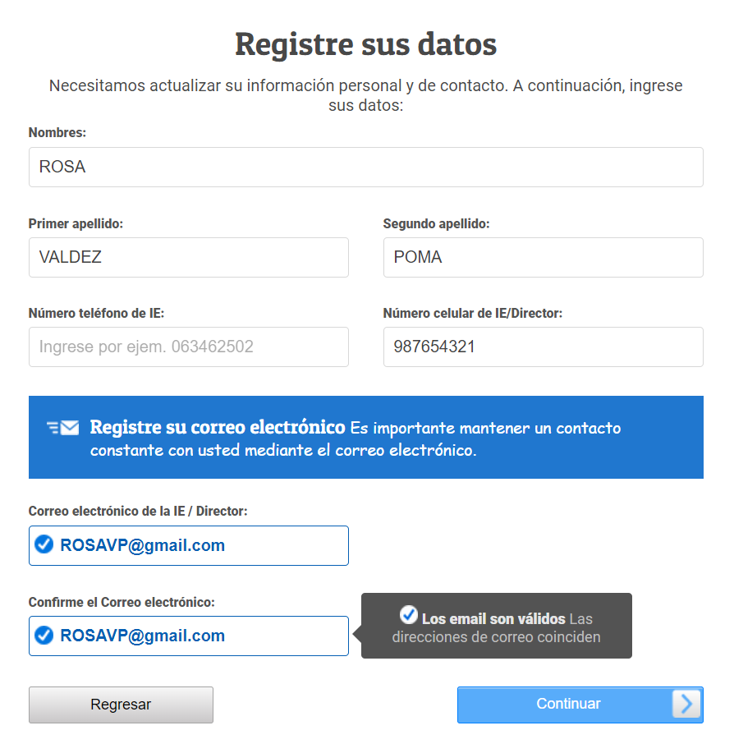
Actualizar información
Actualice sus datos personales
Ingrese su correo electrónico
Haga clic en el botón continuar

Slide 27
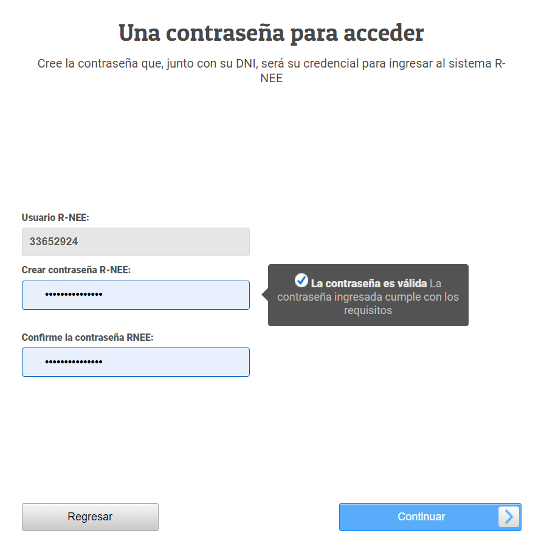
Crear una contraseña
Crear una contraseña para el R-NEE, con al menos 6 caracteres entre números y letras
Haga clic en el botón continuar

Slide 28
Persona de contacto
Identifique si hay otra persona que será responsable del registro de los estudiantes con discapacidad y responda:
Director(a), ¿es usted es la única persona de contacto?

Slide 29
Persona de contacto – opción 1
Director, si usted es la única persona de contacto, haga clic en SÍ
Haga clic en el botón continuar
Director(a), ¿es usted es la única persona de contacto?

Slide 30
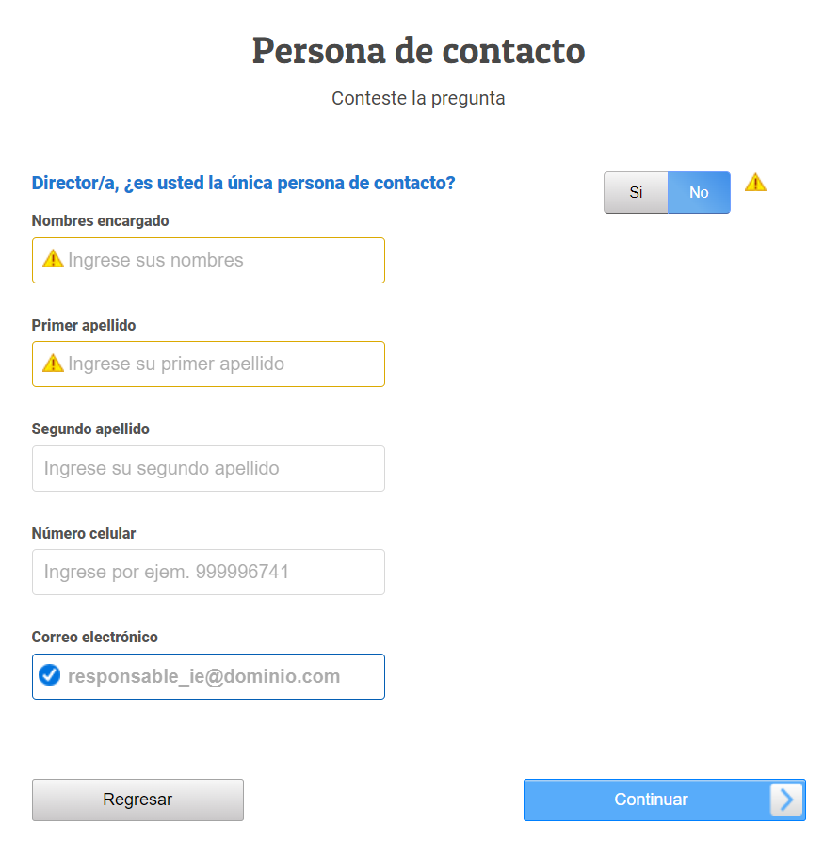
Persona de contacto – opción 2
Director, si usted no es la única persona de contacto del registro, haga clic en No
Complete la información solicitada de la otra persona encargada que usted designe
Haga clic en el botón continuar

Slide 31
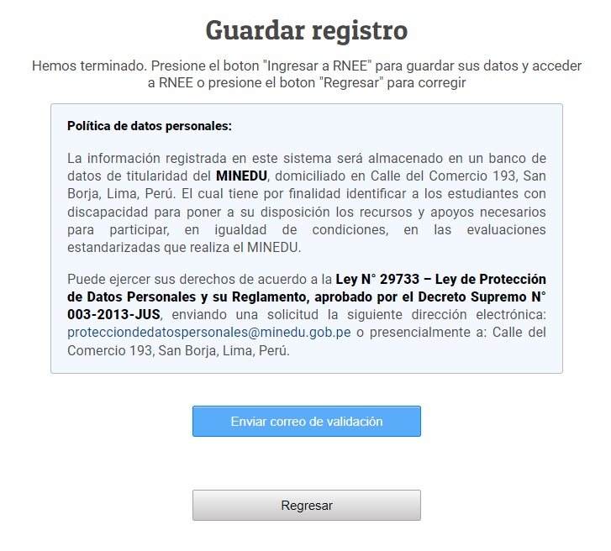
Guardar la información ingresada
Cuando termine de registrar los datos en el formulario le aparecerá el siguiente mensaje:
Si ya finalizó, haga clic en el botón Guardar
Si tuviera que realizar algún cambio, haga clic en el botón Regresar

Slide 32
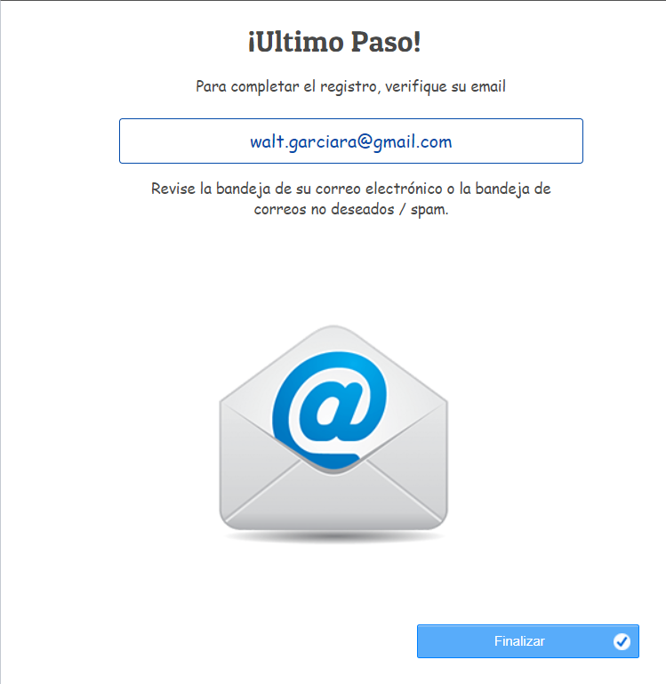
Revisar el correo electrónico
Luego de guardar la información del formulario, se enviará un mensaje a su correo electrónico que debe revisar.
Haga clic en el botón finalizar
rosavp@gmail.com

Slide 33
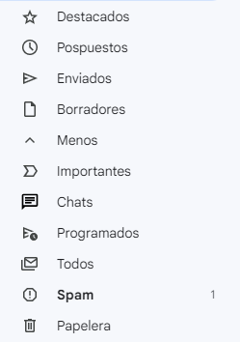
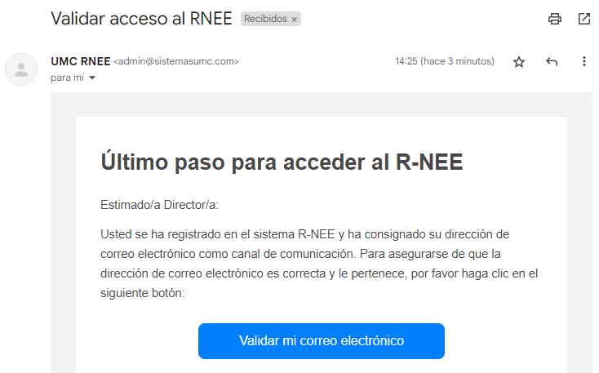
Revisar el correo electrónico
Bandeja de entrada
Bandeja de entrada
Bandeja de entrada
Carpeta Spam
Haga clic

Slide 34
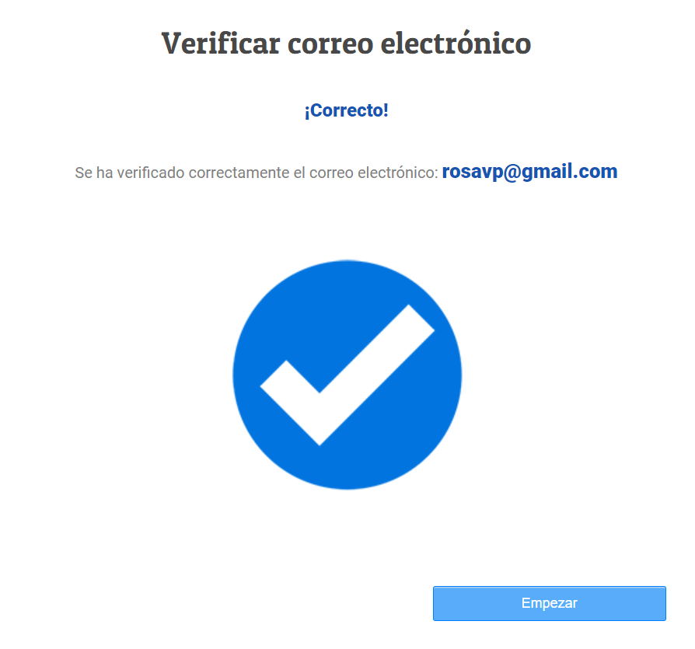
Finalizar registro de datos
Aparecerá, en una nueva ventana, un mensaje que indica que la verificación se realizó correctamente
Haga clic en Empezar, para iniciar el registro de estudiantes con discapacidad

Slide 35
Si no recuerda su contraseña, puede generar una nueva:
Haga clic en
Recuperar contraseña R-NEE

Slide 36
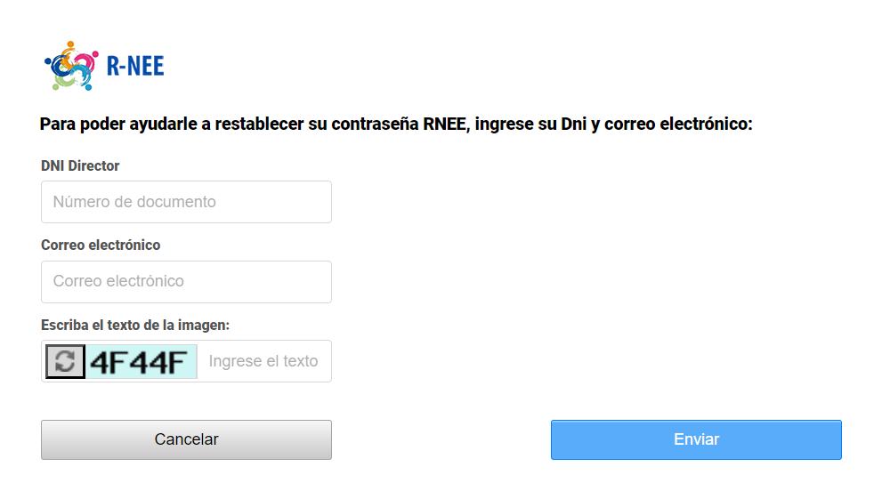
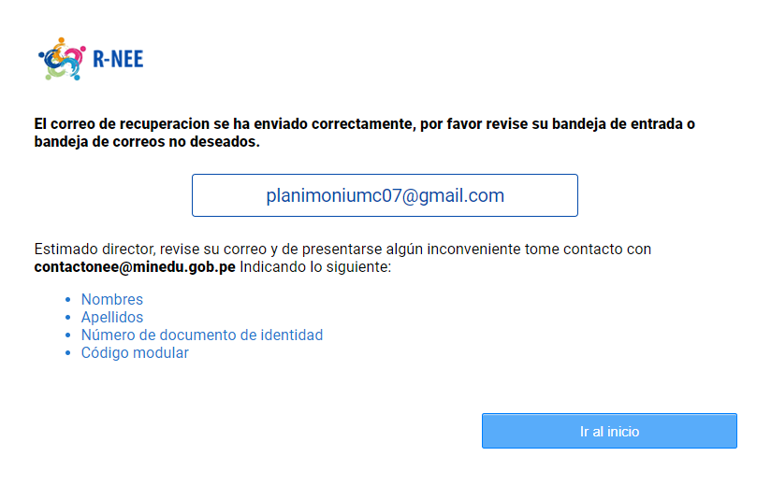
Reestablecer contraseña

Slide 37
Registro de la información

Slide 38
Acceso para el registro de estudiantes
Ingrese con el usuario y contraseña generada para el R-NEE
Haga clic en Ingresar

Slide 39
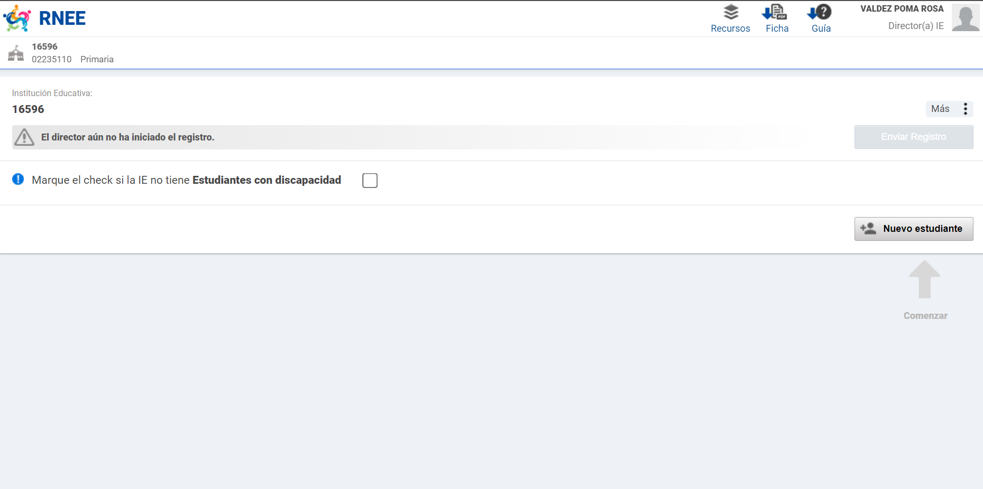
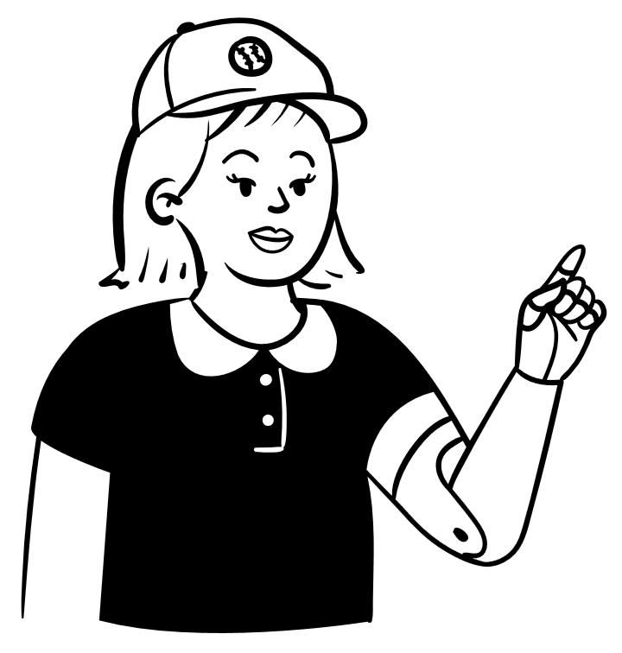
Envío del registro
Si en su IE no hay estudiantes con discapacidad en los grados señalados, también debe ingresar al R-NEE y declarar dicha información.

Slide 40
Pantalla principal
CÓDIGO MODULAR
GRADOS A REGISTRAR
AGREGAR ESTUDIANTE
LISTADO DE ESTUDIANTES

Slide 42
Pantalla principal
Estado PENDIENTE
No se ha terminado el registro del estudiante
ESTADO DE REGISTRO
Estado OBSERVADO
Se debe subsanar alguna información del estudiante
Estado COMPLETO
Se concluyó el registro del estudiante

Slide 43
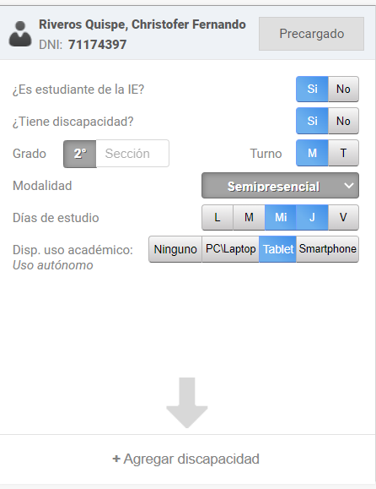
Pantalla principal
Para empezar el registro de la discapacidad del estudiante, haz clic en el botón Editar.

Slide 44
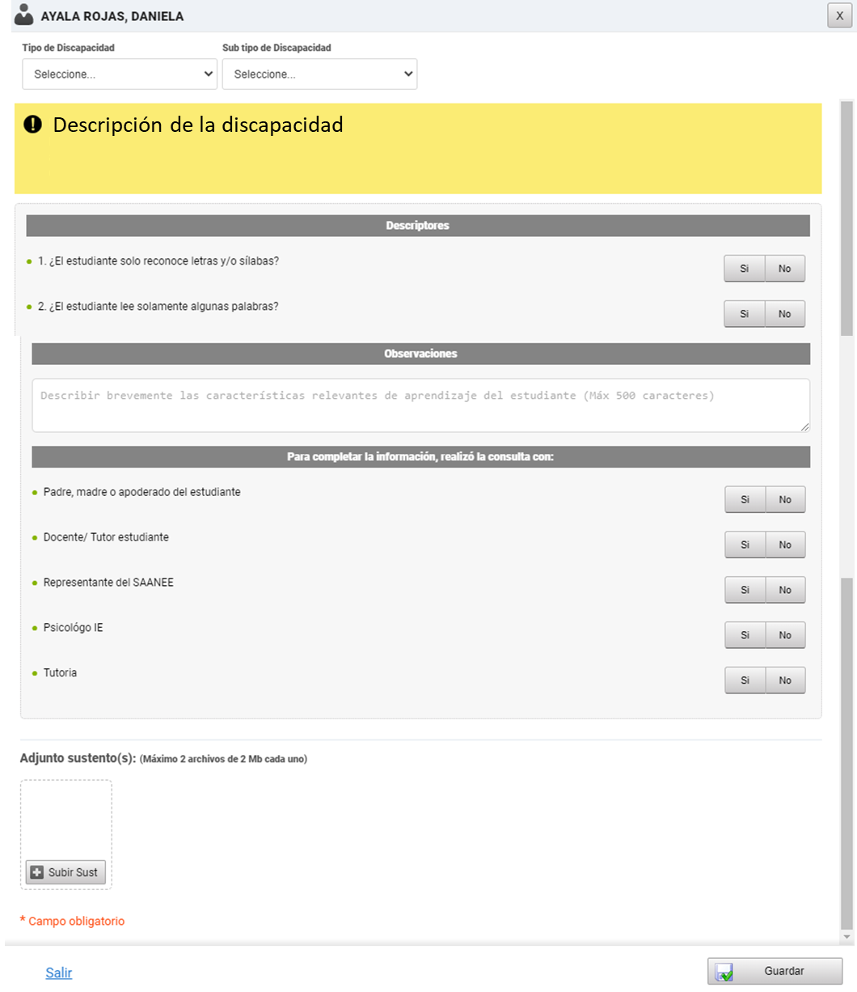
Ficha de registro virtual
Seleccione el tipo de discapacidad y el sub tipo de discapacidad
Completa la información del estudiante, descriptores (ítems) y sobre las personas de apoyo consultadas
Adjunte el sustento, de ser necesario
Al terminar, dale clic al botón guardar

Slide 45
Registrar nuevo estudiante
Haga clic en el botón agregar estudiante, complete la información solicitada y siga con los pasos anteriores.

Slide 46
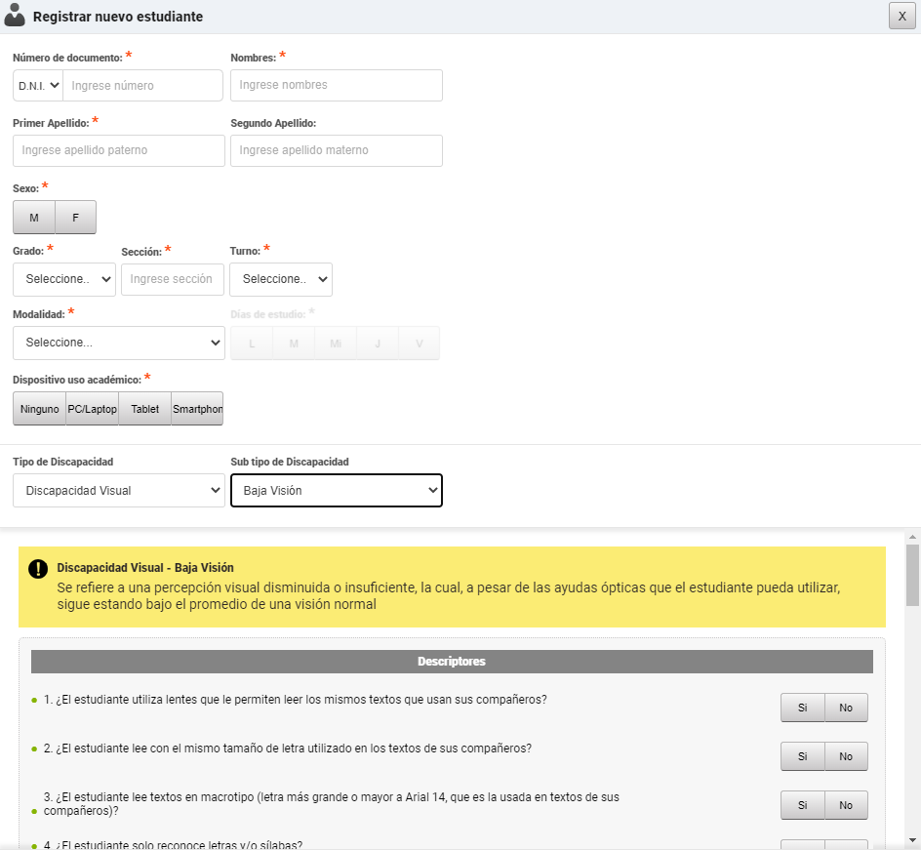
Registrar nuevo estudiante
Completa la información del nuevo estudiante a registrar
Seleccione el tipo de discapacidad y el sub tipo de discapacidad
Completa la información del estudiante, descriptores (ítems) y sobre las personas de apoyo consultadas
* Adjuntar sustento en caso lo requiera el tipo de discapacidad.

Slide 47
Casos que se pueden presentar
2
Si el estudiante ya no asiste a la IE, haga clic a la opción No
3
Si el estudiante no presenta, ninguna discapacidad, haga clic en el botón No
Si el estudiante presenta más de una discapacidad, haga clic en la opción “Agregar discapacidad”, seleccione el tipo de discapacidad y siga los pasos anteriores
1

Slide 48
Casos que se pueden presentar
Si el estudiante está registrado con una discapacidad incorrecta, ingrese para editar la información y haga clic en el botón eliminar discapacidad
4

Slide 49
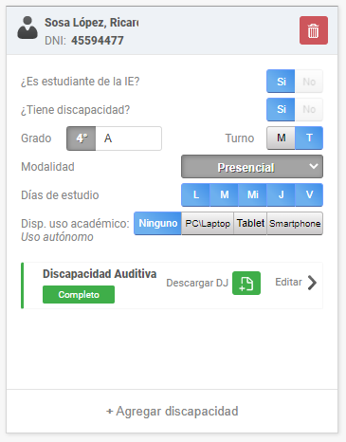
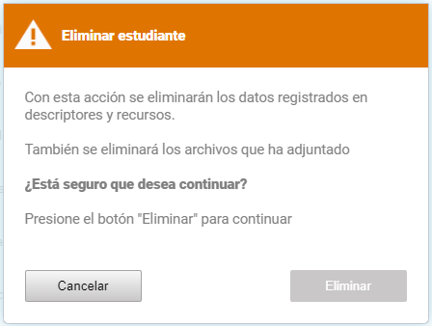
Eliminar el registro de un estudiante
Si algún estudiante fue agregado por error, ya no estudia en la IE o no tiene algún tipo de discapacidad que atiende el R-NEE, puede eliminarse del sistema.

Slide 50
Finalizar el proceso de registro

Slide 51
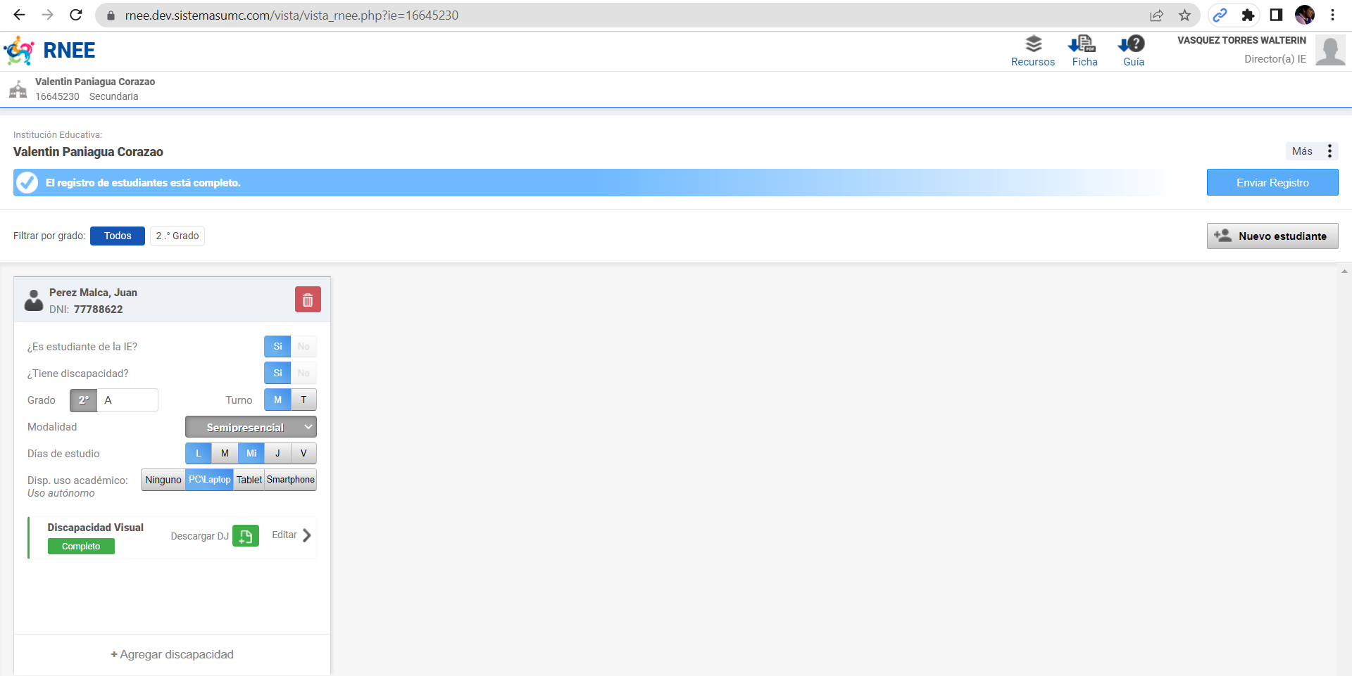
Envío del registro
Haga clic en el botón enviar registro cuando haya completado la información de todos los estudiantes con discapacidad de su institución.

Slide 52
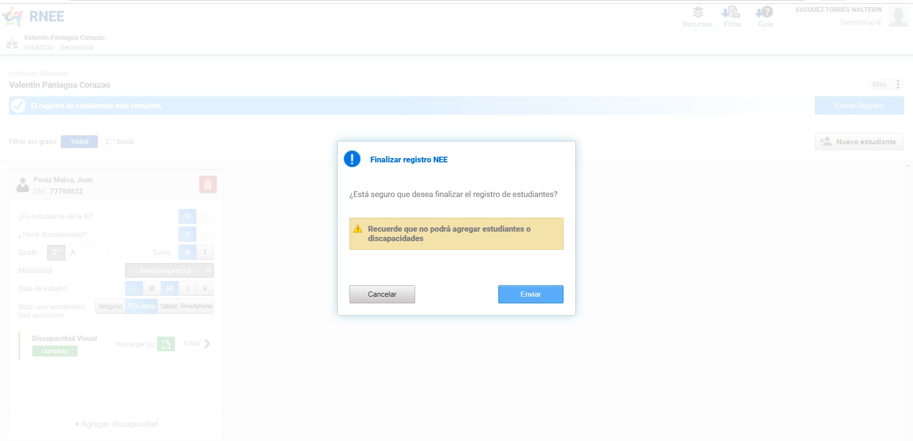
Envío del registro
Confirme que está seguro que desea finalizar el registro.

Slide 53
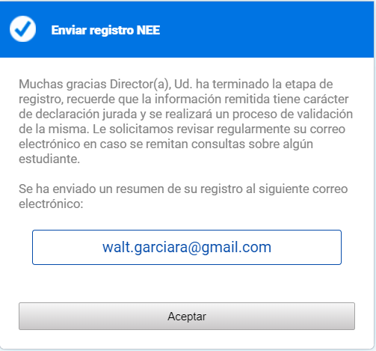
Envío del registro
Usted ha finalizado el registro de los estudiantes con discapacidad

Slide 54
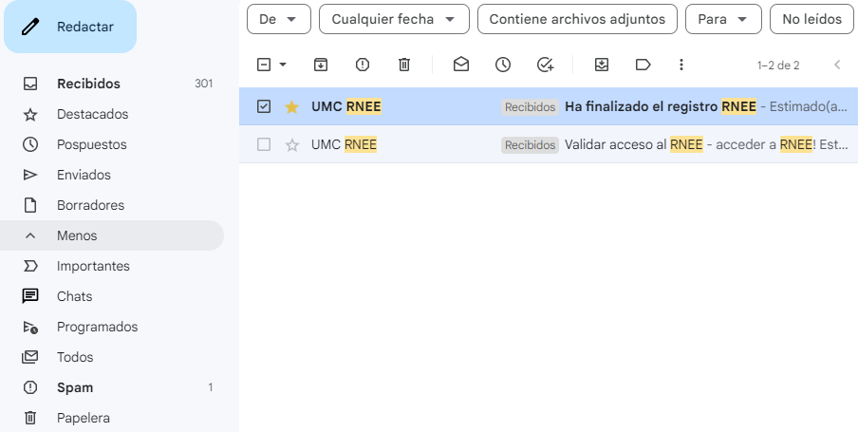
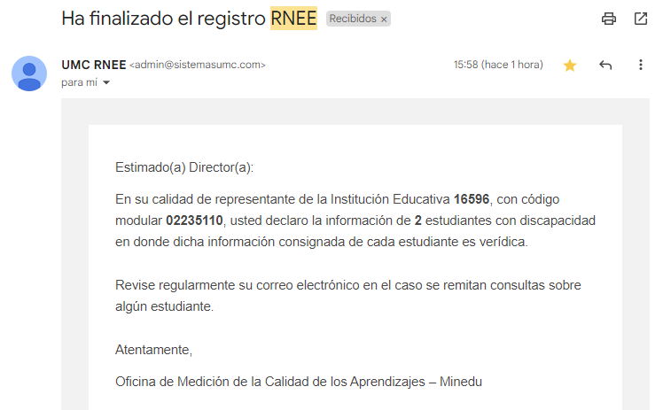
Envío del registro
Bandeja de entrada
Carpeta Spam
Verificar la información del mensaje de finalización

Slide 55
Validación de la información
Un equipo de la UMC revisa la información y los documentos, de ser el caso, que el director consignó en el R-NEE.
La validación se realizará en paralelo al registro y se extenderá hasta el 30 de junio.
En caso se encuentren inconsistencias, omisiones o dudas se asignará el estado “observado” al estudiante y se comunicará, al director, el motivo por correo electrónico y en comunicación telefónica para la rectificación correspondiente.

Slide 56
Cronograma del R-NEE
ABRIL
Lu | Ma | Mi | Ju | Vi | Sá | Do
 |  |  |  |  | 1 | 2
3 | 4 | 5 | 6 | 7 | 8 | 9
10 | 11 | 12 | 13 | 14 | 15 | 16
17 | 18 | 19 | 20 | 21 | 22 | 23
24 | 25 | 26 | 27 | 28 | 29 | 30
junio
Lu | Ma | Mi | Ju | Vi | Sá | Do
 |  |  | 1 | 2 | 3 | 4
5 | 6 | 7 | 8 | 9 | 10 | 11
12 | 13 | 14 | 15 | 16 | 17 | 18
19 | 20 | 21 | 22 | 23 | 24 | 25
26 | 27 | 28 | 29 | 30
30
El R-NEE estará activo desde abril hasta el 30 de junio.

